Slide 1

Java Collections
Peter Borovanský
KAI, I-18
borovan 'at' ii.fmph.uniba.sk
http://dai.fmph.uniba.sk/courses/JAVA/

Slide 2
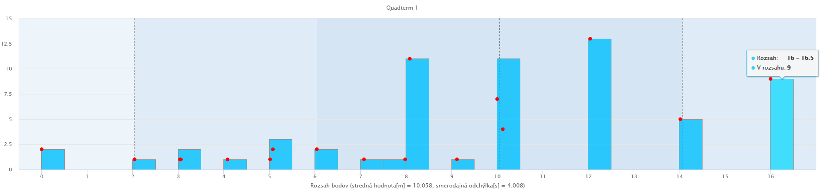
Quadterm-1
priemer 10.01/16
počet 68

Slide 3

Harmonogram
23.3. Java Collections
  26.3. cvičenie collections + DÚ 6
30.3. Stream API
  9.4. cvičenie Stream API + DÚ 7
pondelok 13.4. 14:00-16:30, H3+H6
  pokrýva témy:
    Java collections – List, Set, Map
    Stream API – lambdas & functionals

Slide 4
BST z dielne majstrov :)
abstract class Tree {
abstract boolean isBST();
...
class Node extends Tree {
@Override
boolean isBST() {
if (left == null && right == null) return true;
if (left != null) {
if (data <= left.root()) return false;
if (!left.isBST()) return false;
}
if (right != null) {
if (data >= right.root()) return false;
if (!right.isBST()) return false;
}
return true;
} }
class Leaf extends Tree {
@Override
boolean isBST() {
return true;
} }
Tree c3 = new Node(new Leaf(1), 3, new Leaf(10));
Tree c4 = new Node(new Leaf(9), 15, new Leaf(21));
Tree c5 = new Node(c3, 6, c4);
@Override
boolean isBST() {
return
(left == null || left.root() < data && left.isBST())
&&
(right == null || right.root() > data && right.isBST());
}
Zlé riešenie, a vieme napísať fungujúce lineárne riešenie ?
6
3
15
1
10
9
21
BST.java

Slide 5
BST v štýle J17
Sealed class/interface
Zapečatená (sealed) trieda/interface určuje, ktoré jediné podtriedy trieda môže mať, resp. ktoré triedy jediné implementujú zapečatený interface (a žiadne iné) – idea zapečatenosti
sealed interface Tree permits Node, Leaf {
boolean isBST();
}
record Node(Tree left, int value, Tree right) implements Tree {
@Override
public boolean isBST() { // bez zmeny
return (left == null || left.root() < value && left.isBST())
&& (right == null || right.root() > value && right.isBST());
}
}
record Leaf(int value) implements Tree {
@Override
public boolean isBST() {
return true;
} }
BST1.java

Slide 6
BST v štýle J17 patterns
// pred Java 17
static int velkost2(Tree t) {
if (t instanceof Node) {
Node n = (Node) t;
return
1 +
((n.left() == null)?0:velkost1(n.left())) +
((n.right() == null)?0:velkost1(n.right()));
} else if (t instanceof Leaf) {
Leaf l = (Leaf)t;
return 1;
} else {
return 999;
}
}
static int velkost1(Tree t) {
return
switch (t) { // switch je príkaz !!!
case Node n ->
1 +
((n.left() == null) ? 0:velkost1(n.left())) +
((n.right() == null) ? 0:velkost1(n.right()));
case Leaf l -> 1;
// no default… lebo Tree je zapečatený
};
}
BST1.java

Slide 7
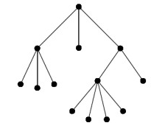
Všeobecný strom
class Node<T extends Comparable<T>> implements Comparable<Node<T>> {
private T value;
private List<Node<T>> sons;
T extends Comparable<T> - znamená, že predpokladáme porovnávanie na type T
implements Comparable<Node<T>> - znamená, že chceme porovnávať celé stromy
  a preto musíme definovať
  @Override
  public int compareTo(Node<T> o) { ... }
príklad rekurzie cez strom, inicializácie:
Node<String> tree = new Node("h",
List.of(
new Node("d",
List.of(
new Node("a", null),
new Node("b", null),
new Node("c", null))
),
new Node("e",
List.of(
new Node("f", null),
new Node("g", null))
)));
public int size() {
int count = 1;
for (Node<T> son : sons)
if (son != null)
count += son.size();
return count;
}
h
d
e
a
b
c
f
g

Slide 8


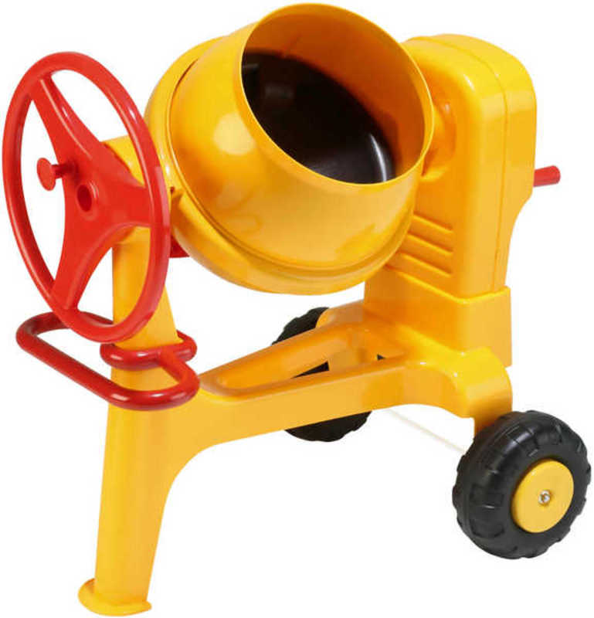
Java Collections
Neberte si kľúčiky od veľkej miešačky, kým neviete robiť s malou lopatou
všetky príklady Quadtermu boli riešiteľné bez Listu, Set či Map
.py

Slide 9
Sú collections lepšie ?
(a môžeme ich už používať?)
public static void bubleSortuj(ArrayList<Integer> a) {
for (int i = 0; i < a.size() ; i++) {
for (int j = a.size()-1; j>i ; j--) {
if (a.get(j-1) > a.get(j)) {
Integer temp = a.get(j);
a.set(j,a.get(j-1));
a.set(j-1,temp);
}
}
}
}
10^5 - elapsed time:33 s. – 2.35x pomalšie
public static void bubleSortuj(int[] a) {
for (int i = 0; i < a.length ; i++) {
for (int j = a.length-1; j>i ; j--) {
if (a[j-1] > a[j]) {
int temp = a[j];
a[j] = a[j-1];
a[j-1] = temp;
}
}
}
}
10^4 - elapsed time:141 milis.
10^5 - elapsed time:14s.
10^6- elapsed time: ???
Súbor: SortObama1.java, SortObama2.java

Slide 10
Je Python lepší ?
Verzia ADŠ (http://struct.input.sk/07.html#triedenia):
def bubble_sort(pole):
for i in range(1, len(pole)):
for j in range(len(pole)-i):
if pole[j] > pole[j+1]:
pole[j], pole[j+1] = pole[j+1], pole[j]
import random
import datetime
def bubbleSort(alist):
for passnum in range(len(alist)-1,0,-1):
for i in range(passnum):
if alist[i]>alist[i+1]:
temp = alist[i]
alist[i] = alist[i+1]
alist[i+1] = temp
alist = random.sample(range(100000000), 10000)
start = datetime.datetime.now()
bubbleSort(alist)
now = datetime.datetime.now()
print(alist)
print(now-start)
10^4 - elapsed time:15 s. - 106x pomalšie...
10^5 - elapsed time: 28m05s - 120x pomalšie...
http://interactivepython.org/courselib/static/pythonds/SortSearch/TheBubbleSort.html

Slide 11


QuickSort
python quicksort .sort() builtin
10^6 7.81s 0.88s
10^6 102.3s 16.2s
v Jave:
10^5 - elapsed time: 23ms. (608x)
10^6- elapsed time: 120ms
10^7- elapsed time: 1.2s
10^8- elapsed time: 12.31s
10^9- elapsed time: 123.8s
builtin, Arrays.sort:
10^5 - elapsed time:39ms.
10^6- elapsed time: 129ms
10^7- elapsed time: 1.02s
10^8- elapsed time: 10.5s
10^9- elapsed time: 101.5s
http://www.vogella.com/tutorials/JavaAlgorithmsQuicksort/article.html
Súbor: QuickSort.java, QuickSortTest.java

Slide 12

Java Collections
dnes bude:
podtriedy Collection
  množiny (sets)
  zoznamy (lists)
  fronty (queues)
  zobrazenia (maps) – asociativne polia
Cvičenie:
HashSet, ArrayList, HashMap, ...
literatúra:
Thinking in Java, 3rd Ed. (http://www.ibiblio.org/pub/docs/books/eckel/TIJ-3rd-edition4.0.zip) – 11: Collections of Objects
Slajd < Java 8
(všade)
Slajd = Java 8
Slajd = Java 9
Slajd = Java 10

Slide 13
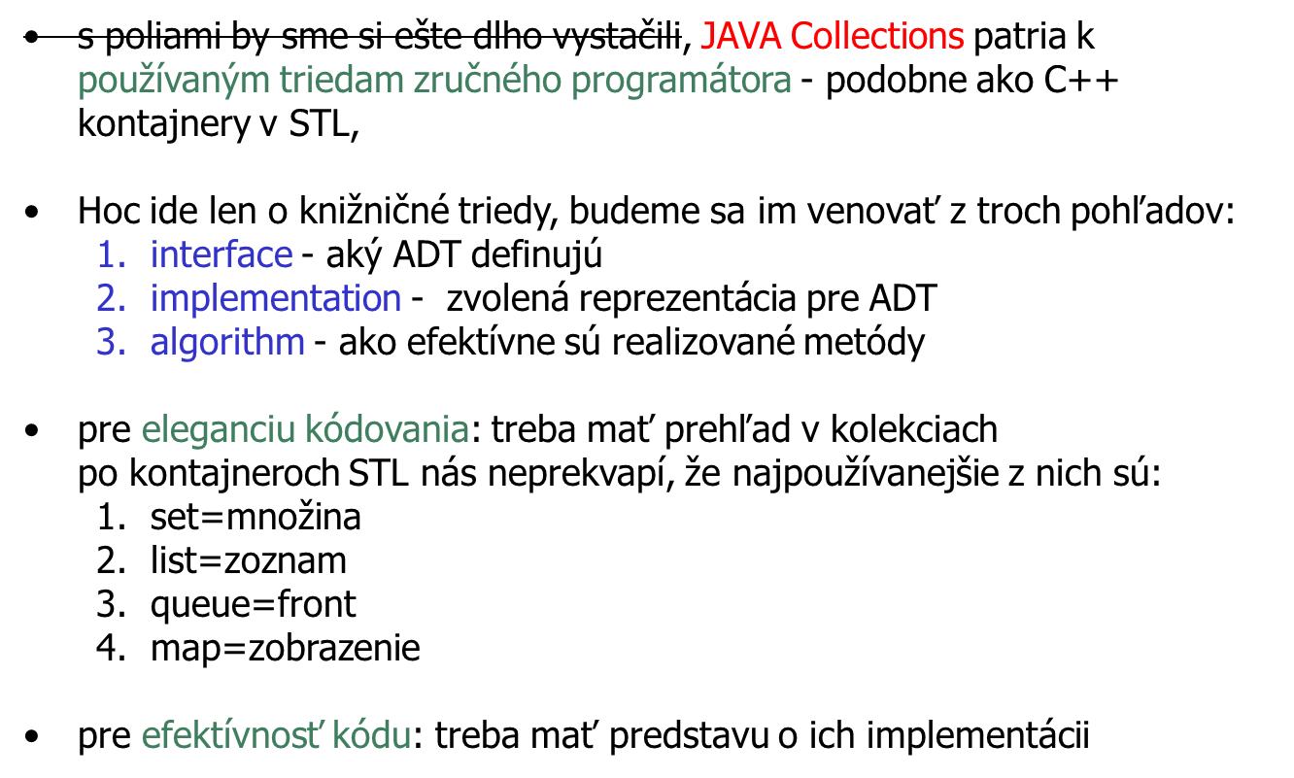
Java Collections

Slide 14
Iterable interface hierarchy
Iterable<E>
Collection<E>
Set<E>
List<E>
Queue<E>
Pozor: v skutočnosti je hierarchia oveľa košatejšia
toto je len najdôležitejšia jej časť
SortedSet<E>
Pozor: Hierarchia existuje aj v negenerickej verzii,
neradno ich miešať (heterogénne kolekcie z Object)

Slide 15
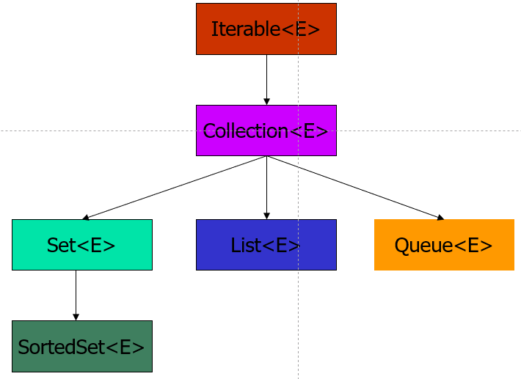
Iterable/Iterator interface
public interface Iterable<T> {
public Iterator<T> iterator();
}
Iterable/Iterator interface umožňuje sekvenčný prechod ľubovoľnou collection:
public interface Iterator<E> {
boolean hasNext(); // true, ak som na poslednom prvku
E next(); // choď na ďalší prvok
void remove(); // vyhoď ten, na ktorom stojíš– voliteľné
// ako prejsť collection, nechať x také, že platí cond(x)
static <E> void filter(Collection<E> c) {
for (Iterator<E> it = c.iterator(); it.hasNext(); )
if (!cond(it.next())) // cond je logická podmienka
it.remove();
}
static <E> void printCollection(Collection<E> c) {
for (Iterator<E> it = c.iterator(); it.hasNext(); )
System.out.println(it.next());
}

Slide 16
Generické vs. negenerické
(homogénne vs. heterogénne)
// generická homogénna kolekcia typu E
static void printCollection(Collection<E> c) {
for (Iterator<E> it = c.iterator(); it.hasNext(); )
System.out.println(it.next()); // typu E
}
// negenerická hetero (Any/Object) kolekcia
static void printCollection(Collection c) {
for (Iterator it = c.iterator(); it.hasNext(); )
System.out.print(it.next()); // typu Object
}
// cyklus for-each na homogénnych kolekciach
static <E> void printCollection(Collection<E> c) {
for (E elem : c) System.out.print(elem);
}
// cyklus for-each na heterogénnych kolekciach
static void printCollection(Collection c) {
for (Object o : c) System.out.print(o);
}

Slide 17
Interface Collection<E>
Spoločné minimum pre všetky triedy implementujúce Collection:
public interface Collection<E> extends Iterable<E> {
int size(); // veľkosť
boolean isEmpty(); // či je prázdna
boolean add(E element); // pridaj do nej
boolean contains(Object element); // nachádza sa v nej
boolean remove(Object element); // vyhoď prvok
Iterator<E> iterator(); // iterátor cez collection
….
Object[] toArray(); // konverzia do poľa Objectov
<T> T[] toArray(T[] a); // konverzia do poľa T[]
}
Interface Collection je podinterface Iterable
Ďalšie pod-interfaces prikazujú implementovať iné partikulárne metódy:
……, Deque<E>, List<E>, Queue<E>, Set<E>, SortedSet<E>, ……

Slide 18
Implementácie Collection<E>
.. je ich veľa, všimnime si dôležitejšie ..
AbstractCollection,
AbstractList,
AbstractQueue,
AbstractSequentialList,
AbstractSet,
ArrayBlockingQueue,
ArrayDeque,
ArrayList,
AttributeList,
BeanContextServices
Support,
BeanContextSupport,
ConcurrentLinked
Queue,
ConcurrentSkipListSet,
CopyOnWriteArrayList,
CopyOnWriteArraySet,
DelayQueue,
EnumSet,
HashSet,
JobStateReasons,
LinkedBlockingDeque,
LinkedBlockingQueue,
LinkedHashSet,
LinkedList,
PriorityBlocking
Queue,
PriorityQueue,
RoleList,
RoleUnresolvedList,
Stack,
SynchronousQueue,
TreeSet,
Vector

Slide 19
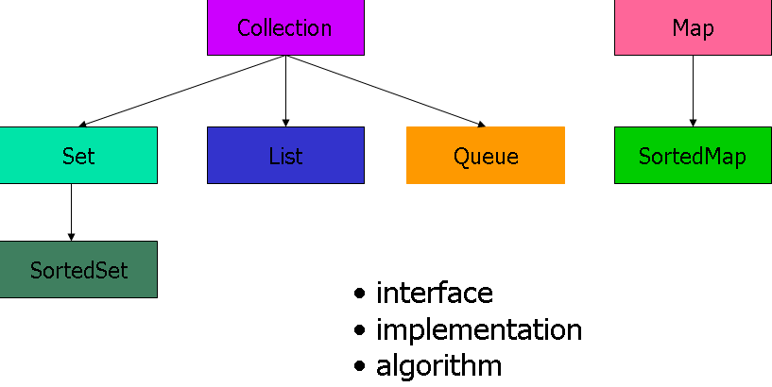
Implementation
Inter faces | Implementations
 | Hash table | Resizable array | Tree | Linked List | Hash table + Linked list
Set | HashSet |  | TreeSet |  | LinkedHashSet
List |  | ArrayList |  | LinkedList
Queue |  | ArrayList |  | LinkedList
Map | HashMap |  | TreeMap |  | LinkedHashMap
Najčastejšia implementácia
Dôležité vedieť:
Set a Map nemôžu obsahovať duplikáty (pre kľúč), porovnanie na rovnosť
TreeMap a TreeSet sú usporiadané (podľa kľúča), potrebujú usporiadanie na prvkoch (na kľúčoch)
zobrazenie Map obsahuje páry (key;object) prístupné cez kľúč key = dictionary

Slide 20
Množina - Set
implementácie:
HashSet
LinkedHashSet
TreeSet - usporiad
EnumSet
prvky sa neopakujú
public interface Set<E> extends Collection<E> {
int size();
boolean isEmpty();
boolean add(E element); // pridaj
boolean contains(Object element); // nachádza sa
boolean remove(Object element); // vyhoď
boolean containsAll(Collection<?> c); // podmnožina
boolean addAll(Collection<? extends E> c);// zjednotenie
boolean removeAll(Collection<?> c); // rozdiel
Iterator<E> iterator();
Object[] toArray(); // konverzia do
<T> T[] toArray(T[] a); // poľa
}

Slide 21
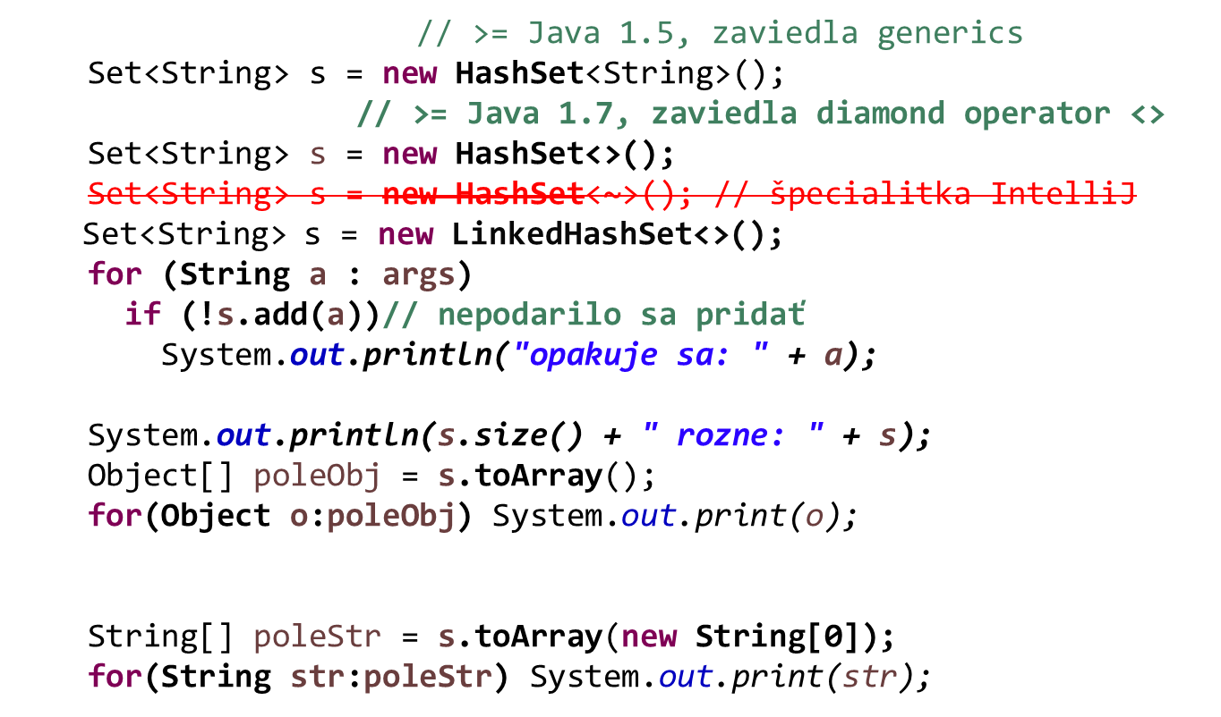
Príklad HashSet (Set) import java.util.HashSet; import java.util.Set;
HashSet negarantuje poradie pri iterácii
LinkedHashSet iteruje v poradí vkladania prvkov
Konverzia do poľa
Podhodím mu typ poľa, aby vedel...
HashSetDemo a b b a
opakuje sa: b
opakuje sa: a
2 rozne: [a, b]
abab
Súbor:HashSetDemo.java

Slide 22
Množinová konštanta
< Java 8
Java 8
Java 9
Java 10
Set<Integer> s = new HashSet<>();
s.add(1); s.add(2); s.add(3);
Set<String> strs = new HashSet<>( // <> Java 7
Arrays.asList("Java", "Kawa"));
alebo…
Arrays.asList(new String[]{"Java", "Kawa"}));
Set<Integer> r = Set.of(1,2,3);
Set<String> r = Set.of("Java", "Kawa");
var q = Set.of(true, false);
// Set<Set<Integer>> powerSet matematicky {{},{0},{1},{0,1}}
var powerSet = Set.of(
Set.of(), Set.of(0), Set.of(1), Set.of(0,1) );

Slide 23

Java 10
Implicitná typová deklarácia-typ premennej si domyslí s inicializačnej hodnoty
var a = 0;
var h = new Hruska();
var pole = new String[10];
var list = new ArrayList<String>();
var map = new HashMap<String, String>();
class Hruska { ... }
Nič to ale nemení na fakte, že Java zostáva staticky typovaná
nikdy z toho nebude JavaScript, var-podobnosť je čisto náhodná...
var a = 0;
var h = new Hruska();
var pole = new String[10];
var list = new ArrayList<String>();
var map = new HashMap<String, String>();
class Hruska { ... }

Slide 24

Množina definovaných objektov
Hruska h1 = new Hruska(1);
Hruska h2 = new Hruska(1);
Set<Hruska> hrusky = new HashSet<>(Arrays.asList(h1, h2));
"size = " + hrusky.size()
"== " + (h1 == h2)
".equals " + (h1.equals(h2))
Asi Hruske chýba náš vlastný .equals – lebo Object.equals je porovná referencie
class Hruska {
int velkost;
...
@Override
public boolean equals(Object obj) {
return
(obj instanceof Hruska)?(velkost==((Hruska) obj).velkost)
:false;
}
size -> 2
== -> false
.equals-> false
size -> 2
== -> false
.equals-> true

Slide 25

Množina definovaných objektov
Asi Hruske chýba náš vlastný .hashCode, ale ako napísať hašhovaciu funkciu ?
class Hruska {
int velkost;
...
@Override
public int hashCode() {
return 1984; //Orwellova konštanta ☺
}
@Override
public int hashCode() {
return velkost;
return 17*velkost;
}
@Override
public int hashCode() {
return super.hashCode();
}
size -> 1
== -> false
.equals-> true
size -> 1
== -> false
.equals-> true
size -> 2
== -> false
.equals-> true

Slide 26
Ako teda pracuje HashSet
žiadne duplikáty
Set.add(key), contains(key), ...
interne volá hashCode(key)
všetky prvky s rovnakým hashCode sú v jednom (!) spájanom zozname,
  to vysvetluje, že return super.hashCode(); lebo sú všetky rôzne
prebehne tento spájaný zoznam a porovnáva objekty pomocou .equals()
  preto konštanta 1984 degraduje HashSet na LinkedList...
Analogicky bude fungovať HashMap alias dictionary

Slide 27
Usporiadaná množina -SortedSet
TreeSet iteruje podľa usporiadania
prvky sa neopakujú a navyše sú usporiadané
okrem toho, čo ponúka Set<E> dostaneme:
public interface SortedSet<E> extends Set<E> {
SortedSet<E> subSet(E from, E to);// vykusne podmnožinu
// prvkov od >= from a < to
SortedSet<E> headSet(E toElement);// podmnožina prvkov
// od začiatku až po toElement
SortedSet<E> tailSet(E fromElement); // podmnožina prvkov
// od fromElement až po koniec
E first(); // prvý
E last(); // posledný prvok usp.množiny
}
headSet(to)
subSet(from, to)
{ first < ... < from < ... < to < ... < last }
tailSet(from)

Slide 28
Príklad TreeSet (SortedSet) import java.util.TreeSet;
List<String> list = Arrays.asList( // rozdelí reťazec na slová
"jedna dva tri styri pat sest sedem osem devat"
.split(" ")); // do poľa, z ktorého vyrobí List
TreeSet<String> sortedSet = new TreeSet<>(list);//vyrobí SortedSet
System.out.println(sortedSet);
// [devat, dva, jedna, osem, pat, sedem, sest, styri, tri]
String low = sortedSet.first(), // devat
String high = sortedSet.last(); // tri
sortedSet.subSet("osem", "sest") // [osem, pat, sedem]
sortedSet.headSet("sest") // [devat, dva, jedna, osem, pat, sedem]
sortedSet.tailSet("osem") // [osem, pat, sedem, sest, styri, tri]
Súbor:TreeSetDemo.java

Slide 29

Usporiadana množina definovaných objektov
< Java 8
Java 8
Java 9
Hruska h1 = new Hruska(1), h2 = new Hruska(1);
Hruska h3 = new Hruska(4), h4 = new Hruska(3);
Set<Hruska> hrusky = new TreeSet<>(Arrays.asList(h4,h1,h2,h3));
Hruska cannot be cast to java.base/java.lang.Comparable
Asi Hruske chýba náš implements Comparable<Hruska> a .compareTo()
class Hruska implements Comparable<Hruska> {
int velkost;
...
@Override
public int compareTo(Hruska o) {
return (velkost<o.velkost)?-1:(velkost==o.velkost)?0:1; ☹
return new Integer(velkost).compareTo(new Integer(o.velkost)); 😐
return Integer.compare(velkost, o.velkost); ☺
}
Set<Hruska> hrusky = new TreeSet<>(Set.of(h4,h1,h2,h3));
[Hruska{velkost=1}, Hruska{velkost=3}, Hruska{velkost=4}]

Slide 30
Zoznam - List
implementácie:
ArrayList
LinkedList
Vector
Stack
prvky sa môžu opakovať a majú svoje poradie, resp. usporiadanie
ListIterator okrem next()/hasNext(), pozná aj previous()/hasPrevious()
public interface List<E> extends Collection<E> {
E get(int index); // prístup cez index-getter
E set(int index, E element); // prístup cez index- setter
boolean add(E element); // pridaj
void add(int index, E element); // pridaj na pozíciu
E remove(int index); // vyhoď
boolean addAll(int index, Collection<? extends E> c);
// vsuň celú collection
int indexOf(Object o); // hľadá o, vráti index, ak nájde
int lastIndexOf(Object o);
ListIterator<E> listIterator(); // iterátor, vie ísť od zadu
ListIterator<E> listIterator(int index); // iteruj od indexu
List<E> subList(int from, int to); // podzoznam
}

Slide 31
Príklad ArrayList (List) import java.util.*;
< Java 8
Java 8
Java 9
String[] p = {"a","b","c","d"};
ArrayList <String> s = new ArrayList<>(); // prázdny zoznam
for (String a : p) s.add(a); // nasyp doň prvy poľa p
for (Iterator<String> it = s.iterator(); it.hasNext(); )
System.out.println(it.next()); // vypíš zoznam, abcd
s.set(1,"99");s.remove(2); // prepíš 1. “99”, vyhoď 2., a99d
for (ListIterator<String> it = s.listIterator(s.size()); it.hasPrevious(); )
System.out.println(it.previous()); //vypíš zoznam opačne d99a
Set<String> hs = new HashSet<String>();
hs.add("A"); hs.add("B"); // množina [A, B]
s.addAll(2,hs); // vsunutá množina[a, 99, A, B, d]
List <String> s = List.of("a","b","c","d");
List<String> s = new ArrayList<>(List.of("a","b","c","d"));
Súbor:ArrayListDemo.java

Slide 32
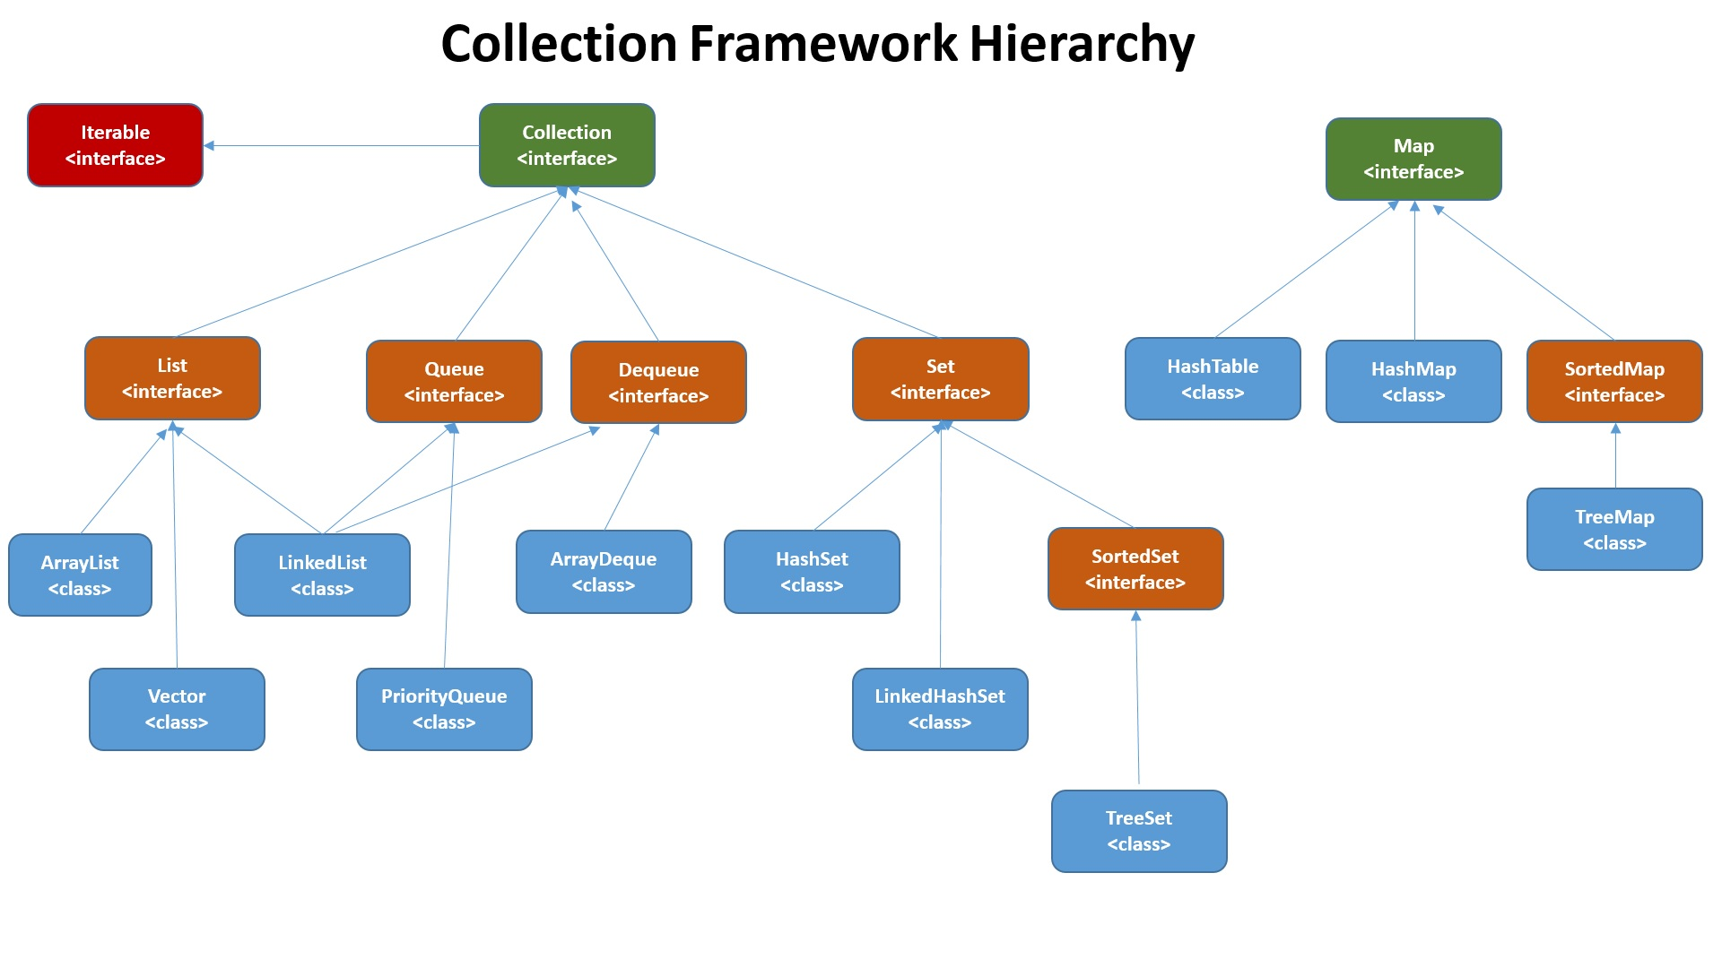
Immutable Collections
https://docs.oracle.com/javase/9/core/creating-immutable-lists-sets-and-maps.htm#JSCOR-GUID-202D195E-6E18-41F6-90C0-7423B2C9B381
https://facingissuesonit.com/category/collection/

Slide 33
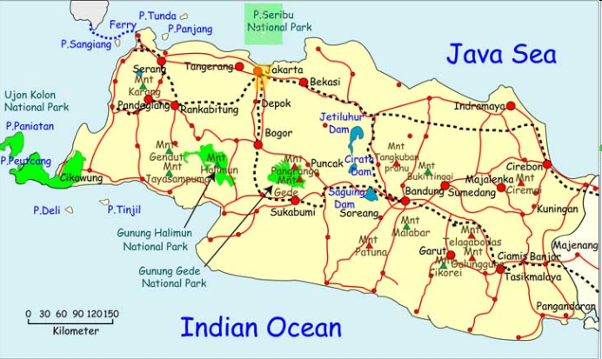
Map interface
(Map je zobrazenie, nie mapa)
(map je dictionary)
Kľúče
definičný obor
keySet()
Map
SortedMap
Hodnoty
Obor hodnôt
values()

Slide 34
Interface Map<K,V>
implementácie:
HashMap
LinkedHashMap
EnumMap
TreeMap
zobrazenie : K->V
public interface Map<K,V> {
V put(K key, V value); // pridaj dvojicu [key;value] do zobrazenia, ak už key->value’, tak prepíš
V get(Object key);// nájdi obraz pre key, ak neexistuje->null
V remove(Object key);
boolean containsKey(Object key); // patrí do definičného oboru
boolean containsValue(Object value); // patrí do oboru hodnôt
int size();
boolean isEmpty();
. . . .
// Collection Views
public Set<K> keySet(); // definičný obor, množina kľúčov
public Collection<V> values();// obor hodnôt,nemusí byť množina hodnôt
}
Python: m[key]=value
Python: m[key]

Slide 35
Príklad HashMap (Map)
import java.util.HashMap;
Map<String, Integer> m = new HashMap<>();
for (String a : args) { // frekvenčná tabuľka slov v riadku
Integer freq = m.get(a); // počet doterajších výskytov
m.put(a, (freq == null) ? 1 : // ak sa ešte nenachádzal, 1
freq + 1); // ak sa nachádzal, +1
}
System.out.println(m);
HashMap<String, Integer> m = new HashMap<>();
Zobrazenie:String->Integer
java HashMapDemo x d o k o l a o k o l o k o l a
{a=2, d=1, x=1, k=3, l=3, o=6}
Map<String, Integer> m = Map.of( // ImmutableCollections
"one", 1, // key, value
"two", 2,
"three", 3
);
Súbor: HashMapDemo.java

Slide 36
Ako prejsť cez Map
HashMap<String, Integer> m = new HashMap<>();
// z predošlého príkladu
Ľahší spôsob – cez definičný obor, cez kľúče
for(String key : m.keySet())
System.out.println("[" + key + "]=" + m.get(key));
ťažší spôsob – iterátorom
for(
Iterator<Map.Entry<String, Integer>> it = m.entrySet().iterator();
it.hasNext(); ) {
Map.Entry<String, Integer> item = it.next();
System.out.println("[" + item.getKey() + "]=" + item.getValue());
} Map.Entry<K,V> je interface
{a=2, d=1, x=1, k=3, l=3, o=6}
[a]=2
[d]=1
[x]=1
[k]=3
[l]=3
[o]=6
var
[a]=2
[d]=1
[x]=1
[k]=3
[l]=3
[o]=6
var
Súbor: HashMapDemo.java

Slide 37
Ak to bude TreeMap
(bude to utriedené podľa kľúča)
TreeMap<String, Integer> m = new TreeMap<String, Integer>();
// z predošlého príkladu
Ľahší spôsob
for(String key : m.keySet())
System.out.println("[" + key + "]=" + m.get(key));
ťažší spôsob
for(
Iterator<AbstractMap.SimpleEntry<String,Integer>> it = m.entrySet().iterator();
it.hasNext(); ) {
AbstractMap.SimpleEntry<String,Integer> item = t.next();
System.out.println("[" + item.getKey() + "]=" + item.getValue());
} AbstractMap.SimpleEntry<K,V> je trieda implementujúca
Interface Map.Entry<K,V>
{a=2, d=1, k=3, l=3, o=6, x=1}
[a]=2
[d]=1
[k]=3
[l]=3
[o]=6
[x]=1
var
[a]=2
[d]=1
[k]=3
[l]=3
[o]=6
[x]=1
var
Súbor: HashMapDemo.java

Slide 38
TreeMap (Map) import java.util.TreeMap;
public class CountryCapitals {
public static final String[][] AFRICA ={
{"ALGERIA","Algiers"},
{"ANGOLA","Luanda"},
{"BENIN","Porto-Novo"},
{"BOTSWANA","Gaberone"},
{"BURKINA FASO","Ouagadougou"},
public static TreeMap<String,String> getTreeMap(String[][] p) {
TreeMap<String,String> tmp = new TreeMap();
for(int i=0; i<p.length; i++)
tmp.put(p[i][0], p[i][1]);
return tmp;
}
public static void main(String[] args) {
TreeMap<String,String> europe = getTreeMap(CountryCapitals.EUROPE);
TreeMap<String,String> america = getTreeMap(CountryCapitals.AMERICA);
System.out.println(europe); // {ALBANIA=Tirana, ANDORRA=Andorra la Vella, ARMENIA=…
System.out.println(europe.keySet()); // [ALBANIA, ANDORRA, ARMENIA, AUSTRIA, …
System.out.println(europe.values()); // [Tirana, Andorra la Vella, …
europe.putAll(america);
System.out.println(europe); // {ALBANIA=Tirana, …, ARGENTINA=Buenos Aires,
Súbor: TreeMapDemo.java

Slide 39
TreeMap (Map)
(inverzia zobrazenia)
Pre ilustráciu práce so štruktúrou TreeMap vytvoríme inverziu zobrazenia (hl.mesto->štát)
TreeMap<String,String> inverseEurope = new TreeMap();
for(String state : europe.keySet())
inverseEurope.put(europe.get(state),state);
System.out.println(inverseEurope);
{… Belgrade=SERBIA, Berlin=GERMANY, Berne=SWITZERLAND, Bratislava=SLOVAKIA,…
Súbor: TreeMapDemo3.java

Slide 40
TreeMap (Map)
(skladanie zobrazení)
// skladanie zobrazení (hl.mesto->štát) x (štát->prezident) = (hl.mesto->prezident)
inverseEurope europePresidents
TreeMap<String,String> sefHlavnehoMesta = new TreeMap();
for(String capital : inverseEurope.keySet()) {
String state = inverseEurope.get(capital);
if (state != null) {
String president = europePresidents.get(state);
if (president != null)
sefHlavnehoMesta.put(capital,president);
}
}
System.out.println(sefHlavnehoMesta);
{Bratislava=Pelegrini, Moscow=Putin, Prague=Pavel}
Súbor: TreeMapDemo3.java

Slide 41
TreeMap (Map)
(inverzia zobrazenia – oveľa ťažkopádnejšie)
Pre ilustráciu práce so štruktúrou TreeMap vytvoríme inverziu zobrazenia (hl.mesto->štát)
TreeMap<String,String> inverseEurope = new TreeMap();
for(Iterator<Map.Entry<String,String>> it = europe.entrySet().iterator();
it.hasNext(); ) {
Map.Entry<String,String> item = it.next(); // prechádzam prvky // pôvodného zobrazenia
inverseEurope.put(item.getValue(),item.getKey()); // čo bolo klúč je
// hodnota a naopak
}
System.out.println(inverseEurope);
{… Belgrade=SERBIA, Berlin=GERMANY, Berne=SWITZERLAND, Bratislava=SLOVAKIA,…
Súbor: TreeMapDemo.java

Slide 42
TreeMap (Map)
(skladanie zobrazení – oveľa ťažkopádnejšie)
// skladanie zobrazení (hl.mesto->štát) x (štát->prezident) = (hl.mesto->prezident)
TreeMap<String,String> sefHlavnehoMesta = new TreeMap();
for(Iterator<Map.Entry<String,String>> it= inverseEurope.entrySet().iterator();
it.hasNext();){
Map.Entry<String,String> item = it.next(); // prechádzame jedno zobrazenie
String president = europePresidents.get(item.getValue()); // hodnotu zobrazíme v // druhom zobrazení
if (president != null) // ak v druhom má hodnotu, tak
sefHlavnehoMesta.put(item.getKey(),president);
// pôvodný kľúč a zobrazenú hodnotu
} // pridáme do zloženého zobrazenia
System.out.println(sefHlavnehoMesta);
{Bratislava= Pelegrini, Moscow=Putin, Prague=Pavel}
Súbor: TreeMapDemo.java

Slide 43
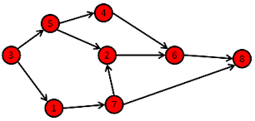
DFS/BFS/Bactracking
Ide o prehľadávanie stavového priestoru, abstrakcia pre stav môže byť:
interface State {
public State(); // počiatočný stav hľadania
abstract boolean isFinalState(); // test na koncový stav hľadania
abstract State[] next(); // nasledujúce/susedné stavy
abstract Set<State> next(); // nasledujúce/susedné stavy
abstract boolean isCorrect(); // test na korektnosť stavu
}
Naivné prehľadávanie pre acyklický graf, ktoré sa na cyklickom zacyklí
public class Search<S extends State> // hľadáme cestu do finálneho stavu
public void searchWhichLoops(S s) {
if (s.isFinalState())
add(s); // pridaj do zoznamu riešení
else
for (State ns : s.next())
search(ns); // rekurzia do všetkých susedov
}
State(5).next()
Súbor: State, Search.java

Slide 44

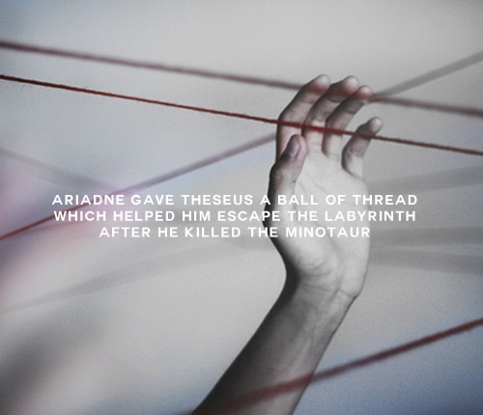
Aby sa to nezacyklilo
(objavila to už Ariadna pri hľadaní Thezea v labyrinte s Minotaurom)
public void search(S s, ArrayList<S> visited) {
if (s.isFinalState()) {
add(s); // pridaj do zoznamu riešení
add(visited); // pridaj do zoznamu riešení
} else
for (State ns : s.next()) {
if (!visited.contains(ns)) {// nebol si ?
visited.add(ns); // označ
search(ns, visited);
visited.remove(ns); // odznač
}
}
}
je to depth-first (do hĺbky)
alebo breadth-first (do šírky) ?
Súbor: Search.java

Slide 45
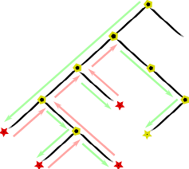
Backtracking
(orezáva podstromy určite neobsahujúce riešenie)
public void search(S s, ArrayList<S> visited) {
if (s.isFinalState())
add(visited); // pridaj do zoznamu riešení
else
for (State ns : s.next()) // môže to viesť k riešeniu ?
if (!visited.contains(ns) && ns.isCorrect()) {
visited.add(ns); // označ
search((S) ns, visited);
visited.remove(ns); // odznač
}
}
Šikovný isCorrect výrazne zredukuje zväčša exponenciálny
prehľadávaný priestor stavov, ale ten aj tak často zostane
exponenciálny, ale menší ...
Preto: backtrack nepoužívame na neexponenciálne problémy
Súbor: Search.java

Slide 46
Ako by vyzeral BFS
private void search(ArrayList<S> queue, ArrayList<S> visited, boolean DFS) {
while (queue.size() > 0) {
S s = queue.remove(0); // vyber prvý z fronty
if (s.isFinalState()) // ak si už v cieli
add(s); // pridaj do zoznamu riešení
else
for (State ns : s.next()) {
if (!visited.contains(ns) && ns.isCorrect()) {
visited.add(ns);
if (DFS) // ak depth-first search
queue.add(0, ns); // pridaj na začiatok fronty
else // ak breadth-first search
queue.add(queue.size(), ns);// pridaj na koniec
}
}
}
}
Súbor: Search.java

